Slide 1
Общественная палата Новгородской области
Общественное наблюдение за выборами
на территории Новгородской области
в 2022 году

Slide 2
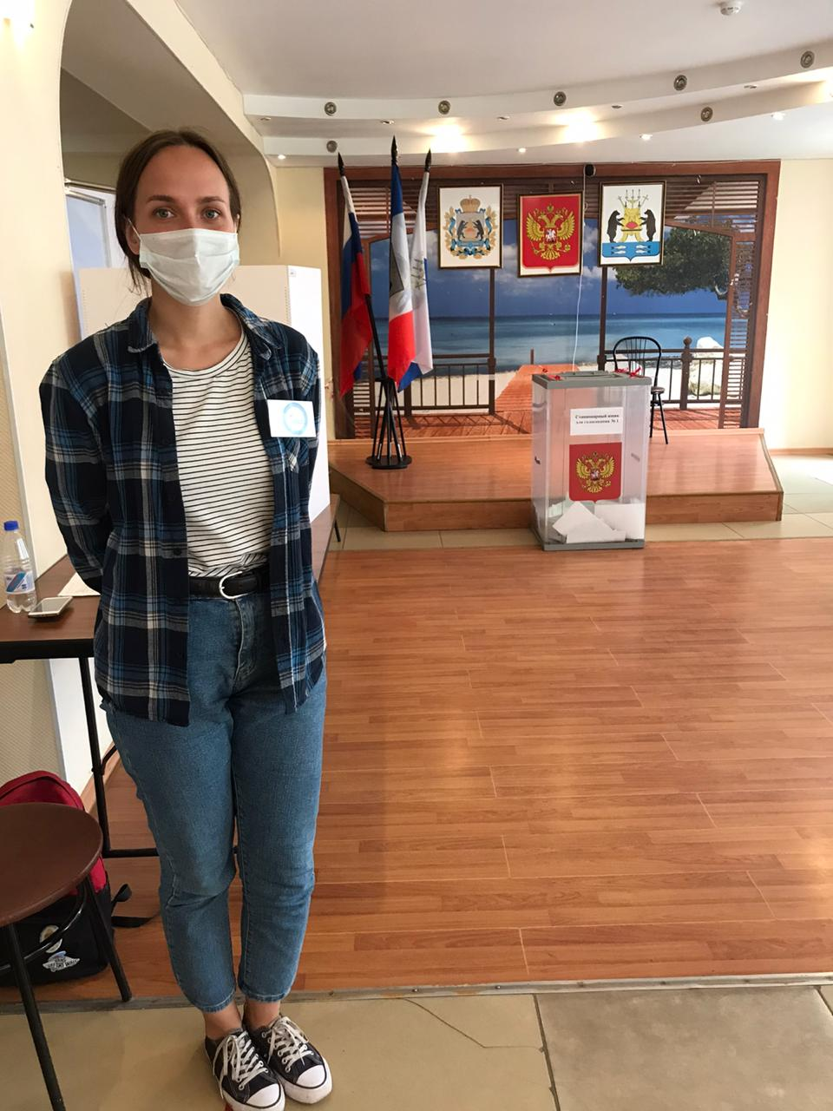
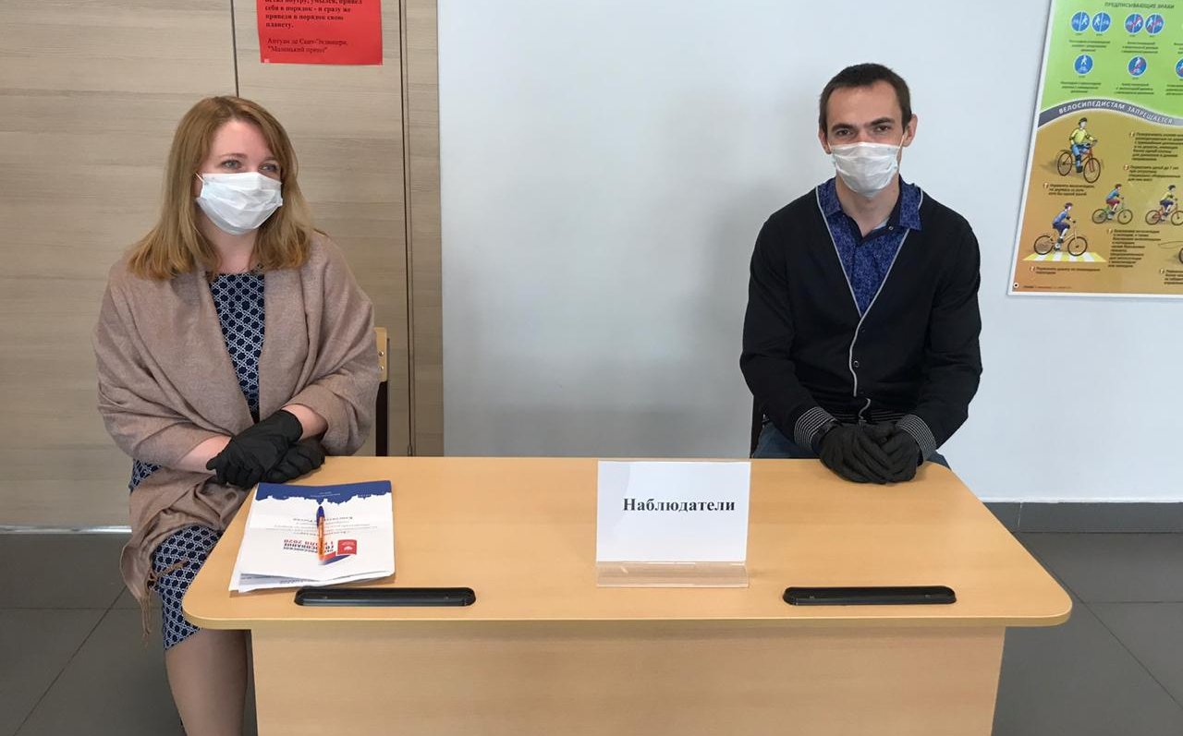
Институт общественного наблюдения
2
В 2022 году Общественной палатой Новгородской области на все избирательные участки региона были направлены более 500 наблюдателей

Slide 3
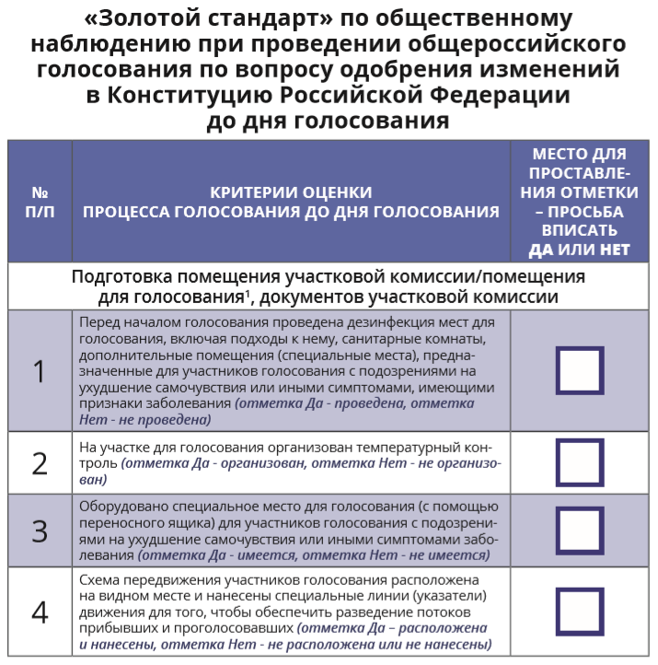
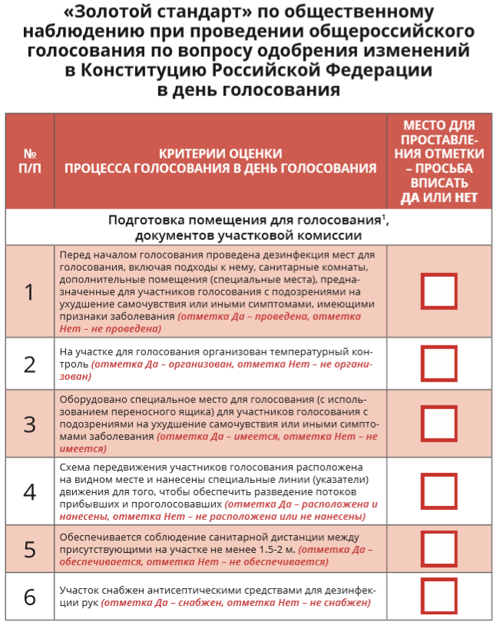
«Золотой стандарт»
3

Slide 4
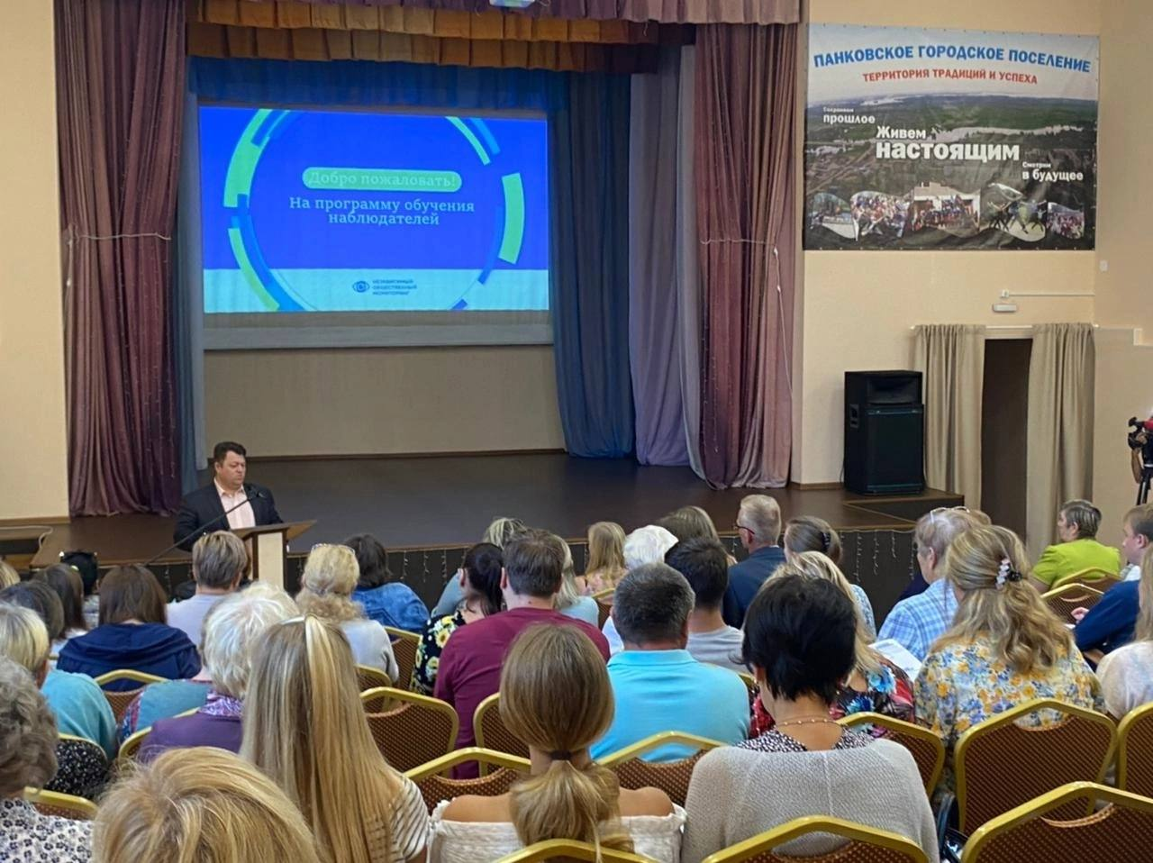
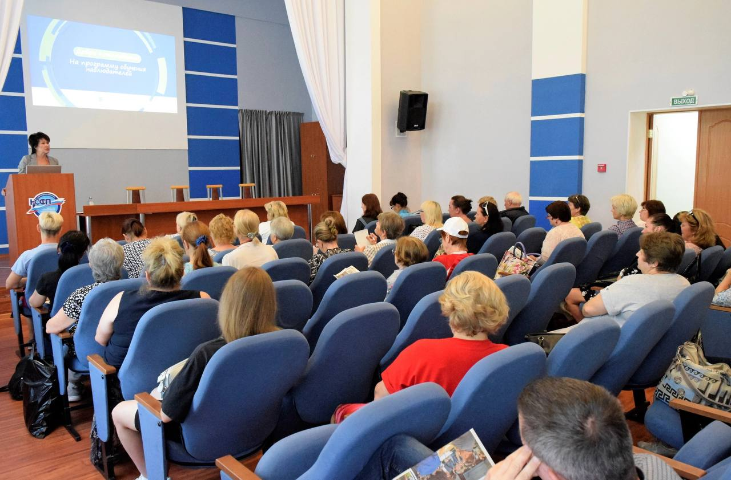
Обучающие семинары кандидатов в общественные наблюдатели
4
Обучения кандидатов в общественные наблюдатели проводила команда из 16 преподавателей
Обучение прошли 1197 кандидата в общественные наблюдатели
Осуществляли наблюдение 542 наблюдателя (на УИК и ТИК)
В целях обеспечения участия представителей гражданского общества в наблюдении за выборами было заключено 8 Соглашений о сотрудничестве с общественными организациями, в том числе 2 с региональными отделениями политических партий.

Slide 5
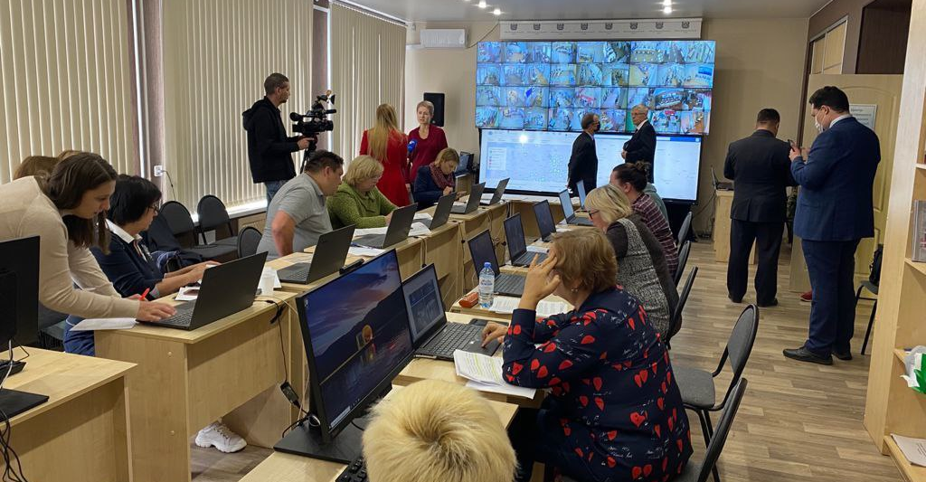
Центр общественного наблюдения
5

Slide 6
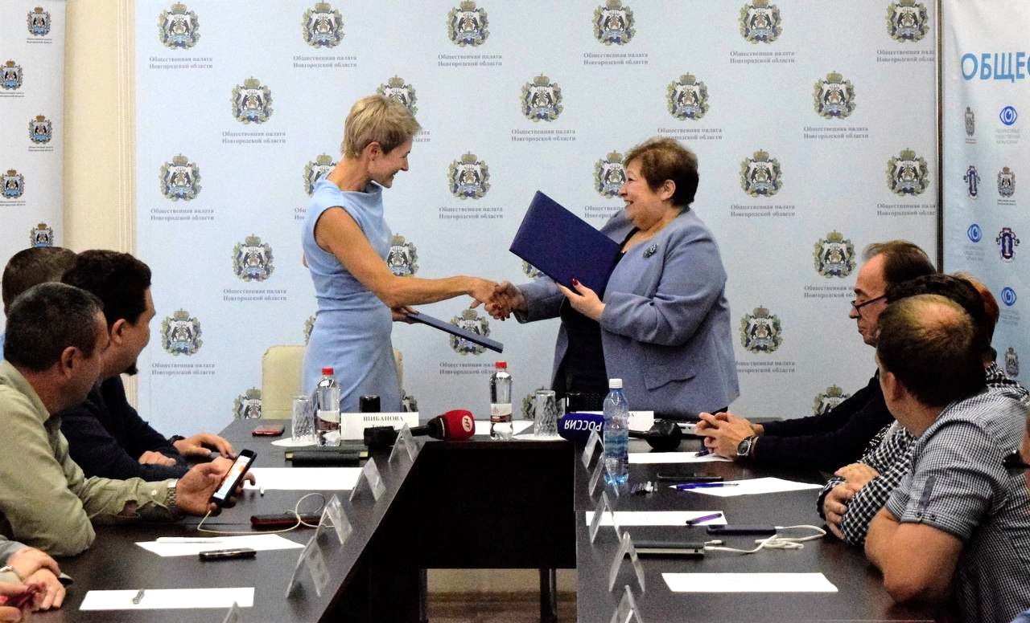
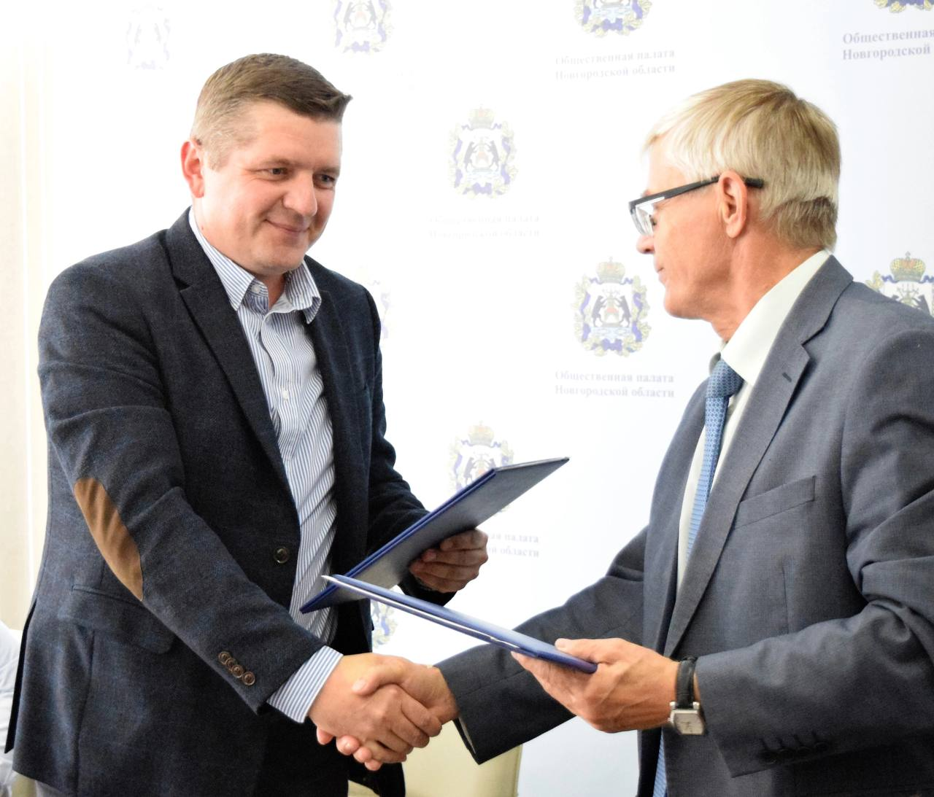
Общественная палата Новгородской области
6
Общественной палатой Новгородской области заключены соглашения с:
Избирательной комиссией Новгородской области
Уполномоченным по правам человека в Новгородской области
Общественной наблюдательной комиссией Новгородской области

